Slide 1
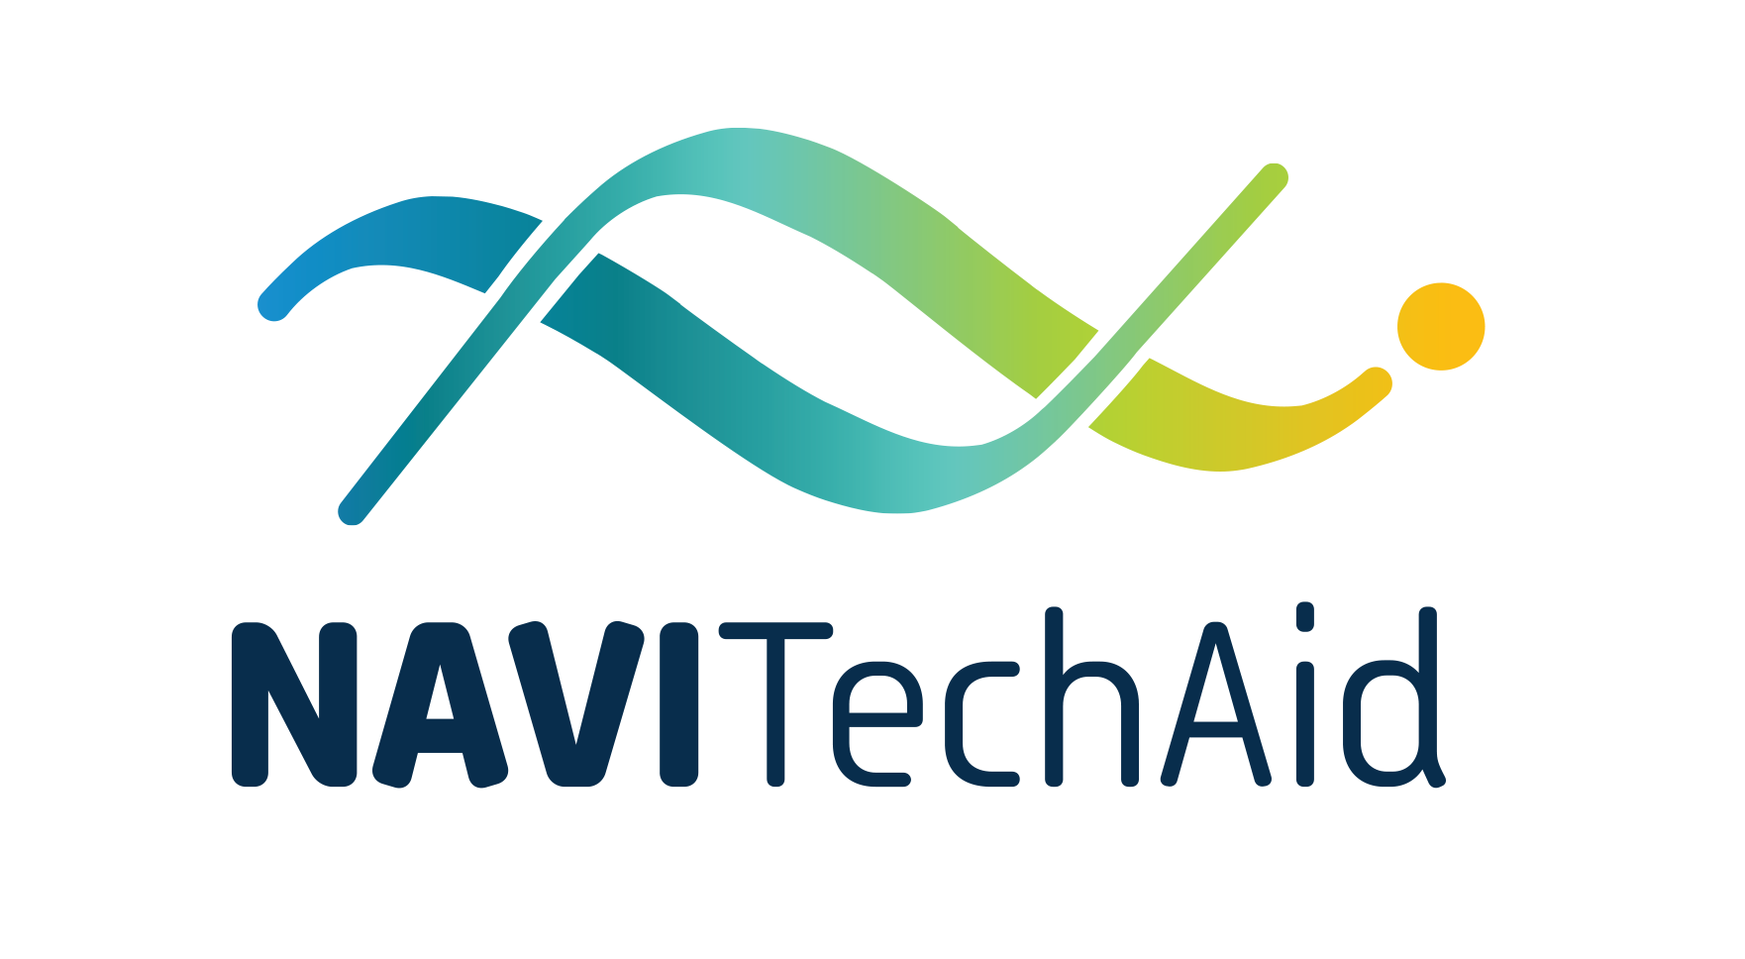
Get to the point

Slide 2
השירותים של Navi Tech Aid
הופכים מידע טכני לכלים פרקטיים, מפשטים תהליכים מורכבים ומבטיחים שהידע הנכון יגיע לאנשים הנכונים.
1. הנפשות טכניות והדמיות ויזואליות
🎬 אנימציות דו-ממד ותלת-ממד לתהליכי הרכבה, כיול ותחזוקה. 🔍 המחשות ויזואליות לתהליכים בלתי נראים כמו אופטיקה ואלקטרומגנטיות. 📚 יצירת סרטוני הדרכה להעברת ידע טכני בצורה ברורה.
2. פתרונות בינה מלאכותית מותאמים אישית
🤖 מערכות AI חכמות לשיפור הנגישות לידע והנחיות עבודה. 💾 מודלי שפה גדולים (LLM) לא מקוונים לתשאול מאגרי ידע פנימיים. ⚙️ אוטומציה של תהליכי תיעוד והפקת תובנות לשיפור ביצועים.
3. חיבור מידע בין מחלקות ובין טריטוריות
🔗 גשר בין פיתוח וייצור – תרגום ידע הנדסי להוראות מעשיות. 🌍 תרגום והנגשת ידע לצוותים גלובליים במגוון שפות. 📡 אינטגרציה בין מערכות מידע לייעול זרימת מידע פנים-ארגוני.
4. ניתוח תהליכים ואופטימיזציה
📊 ניתוחי תהליכים באתר או מרחוק לזיהוי בעיות ושיפור היעילות. ⚡ ייעול תהליכי ייצור, עיצוב ואבטיפוס להפחתת טעויות וחסכון בזמן.
5. שימור ידע והכשרה
📂 יצירת מאגרי ידע מובנים ונגישים לכל מחלקות הארגון. 🎓 בניית תוכניות הכשרה להעברת ידע מדויק ושימושי.
6. כתיבה טכנית ותרגום
📑 הפקת תיעוד מקצועי כולל וידאו, PDF והנפשות. 🗣️ תרגום מסמכים טכניים למגוון שפות בהתאמה תרבותית.
למה לבחור ב-Navi Tech Aid?
🚀 אנו לומדים את הצרכים ומפתחים פתרונות מותאמים אישית. 🎯 אנו מעבירים מידע קריטי בין מחלקות בצורה מדויקת וברורה. 🛠 תהליכים מובנים לעומק – ולא רק מבוצעים לפי הוראות. 📌 אנו משמרים ומסדירים ידע מקצועי כדי להבטיח המשכיות ודיוק.

Slide 3
Navi Tech Aid Services
Transforming technical knowledge into practical tools, simplifying complex processes, and ensuring the right information reaches the right people.
1. Technical Animations & Visual Simulations
🎬 2D & 3D animations for assembly, calibration, and maintenance. 🔍 Visual representations of invisible processes like optics and electromagnetism. 📚 Instructional videos to clearly convey technical knowledge.
2. Customized AI Solutions
🤖 Smart AI systems to enhance knowledge accessibility and workflow guidance. 💾 Offline Large Language Models (LLM) for easy internal knowledge retrieval. ⚙️ Automated documentation processes to optimize performance.
3. Information Flow Between Departments & Territories
🔗 Bridging R&D and Manufacturing – translating engineering knowledge into practical instructions. 🌍 Translating and adapting knowledge for global teams in multiple languages. 📡 System integration for streamlined internal information flow.
4. Process Analysis & Optimization
📊 On-site or remote process analysis to identify inefficiencies and improve workflows. ⚡ Optimizing production, design, and prototyping to reduce errors and save time.
5. Knowledge Retention & Training
📂 Creating structured and accessible knowledge repositories for all departments. 🎓 Developing training programs to ensure accurate and effective knowledge transfer.
6. Technical Writing & Translation
📑 Producing professional documentation, including videos, PDFs, and animations. 🗣️ Translating technical documents into multiple languages with cultural adaptation.
Why Choose Navi Tech Aid?
🚀 We study needs and develop tailored solutions. 🎯 We delegate critical information across departments accurately and clearly. 🛠 Processes are fully understood – not just followed. 📌 We preserve and standardize expert knowledge for continuity and precision.

Slide 4
Get to the point
Study the needs and develop specific solutions.
Delegate critical information across departments.
Processes are fully understood - not just followed.
Preserving and standardizing expert knowledge.

Slide 5
Our Core Mission
Study the needs and develop specific solutions that ensure
Technical & Practical expertise are not just recorded, but fully understood and communicated to be accessible Whenever and Wherever they are needed.

Slide 6
What We Do
Delegate critical information across departments. Bridging the gap between Engineering and manufacturing finance and logistics, Support and Training. Our role is to Translate complex processes into clear, actionable guidance.

Slide 7
How We Do It
Seeing is understanding. transforming complex concepts into illustrations, animations, and structured documentation: to bridge knowledge gaps - we ensure that every Adjustment, Calibration and Decision is fully understood - not just followed.

Slide 8
Why It Matters
Clear, structured knowledge transfer reduces errors, improves efficiency, and ensures long-term operational stability.
By preserving and standardizing expert knowledge, we make sure critical processes remain reliable regardless of personnel changes or location

